Slide 1

Notes:
Greeting

Slide 2


Pride and Prejudice
სიამაყე და ცრურწმენა
By Jane Austen - ჯეინ ოსტინი

Slide 3
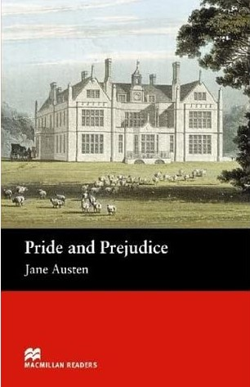
Agenda
გაკვეთილის განრიგი
Vocabulary - ლექსიკა
Main themes - მთავარი თემები
Conclusion and Homework - შეჯამება და დავალება
About the Author- ავტორის შესახებ
Summary - შინაარსი
Characters - გმირები
Setting - მოქმედების ადგილი და დრო

Slide 4
Vocabulary
ლექსიკა
favourable (adj.)
posthumously
(adv.)
sensible (adj.)
to deceive (v.)
quick-witted (adj.)
uneventful (adj.)
inevitability (n.)
to abandon (v.)
კეთილგანწყობილი, სასურველი
სიკვდილის შემდგომ
კეთილგონიერი
მოტყუება, იმედის გაცრუება
მიტოვება
გარდაუვალობა
მოვლენების და გამორჩეულობის გარეშე
საზრიანი, მარჯვე

Slide 5
favourable (adj.)
კეთილგანწყობილი, სასურველი

Slide 6
posthumously
(adv.)
სიკვდილის შემდგომ

Slide 7
sensible (adj.)
კეთილგონიერი

Slide 8
to deceive (v.)
მოტყუება, იმედის გაცრუება

Slide 9
quick-witted (adj.)
საზრიანი, მარჯვე

Slide 10
uneventful (adj.)
მოვლენების და გამორჩეულობის გარეშე

Slide 11
inevitability (n.)
გარდაუვალობა

Slide 12
to abandon (v.)
მიტოვება

Slide 13
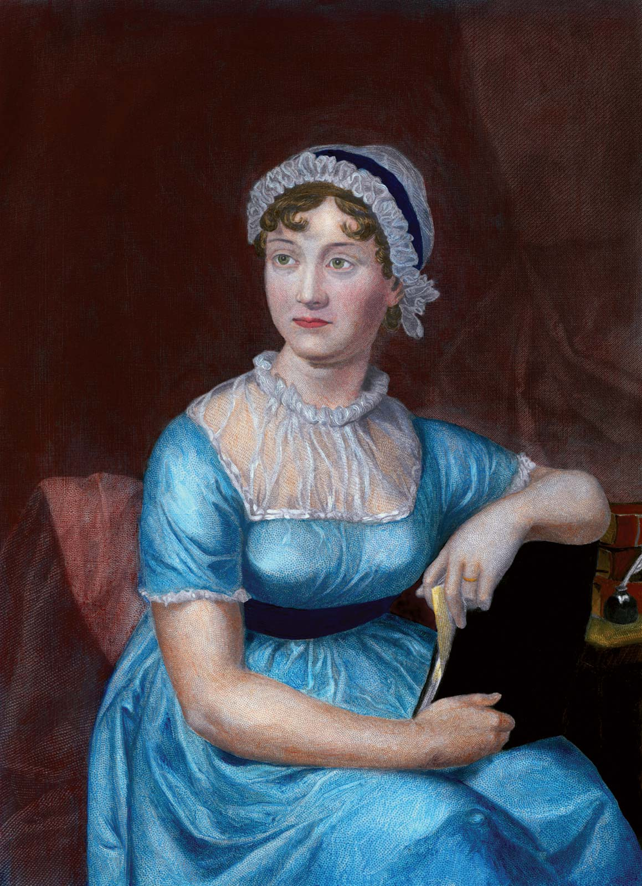
About the Author

Slide 14
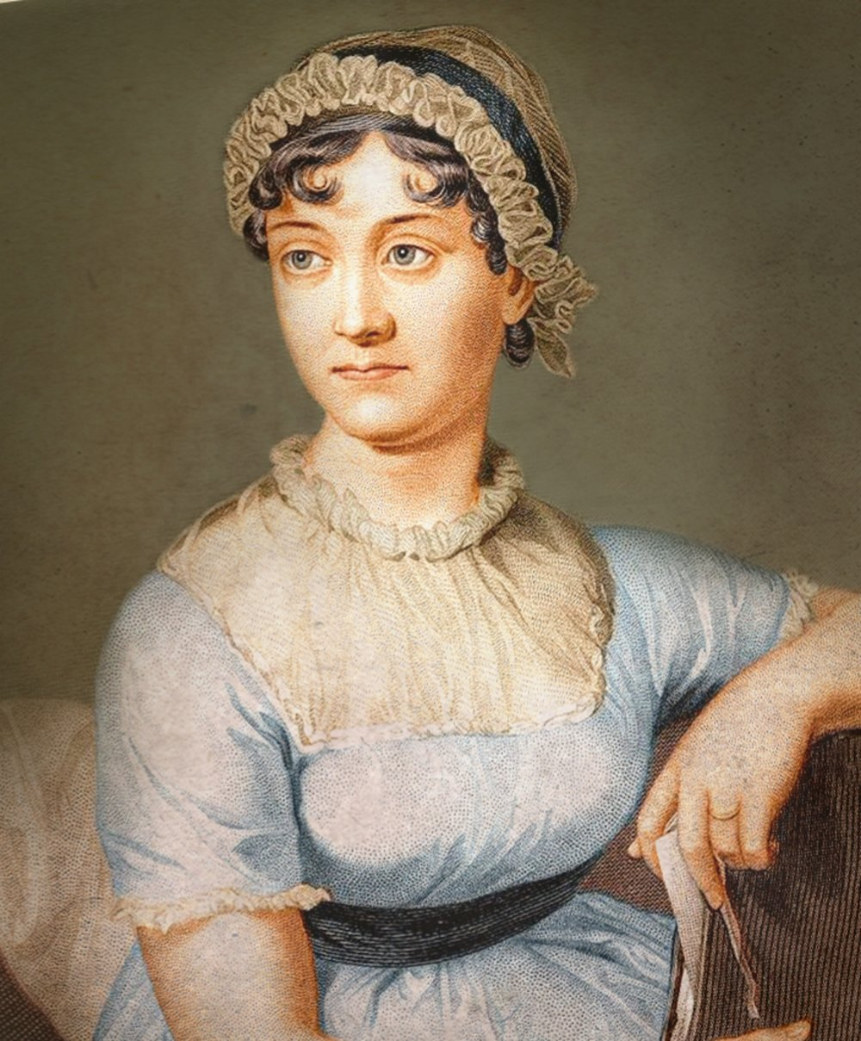
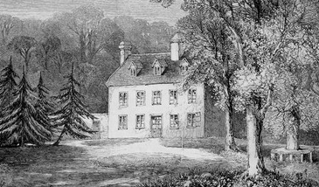
Jane Austen
1775 – 1817
Steventon, England

Slide 15
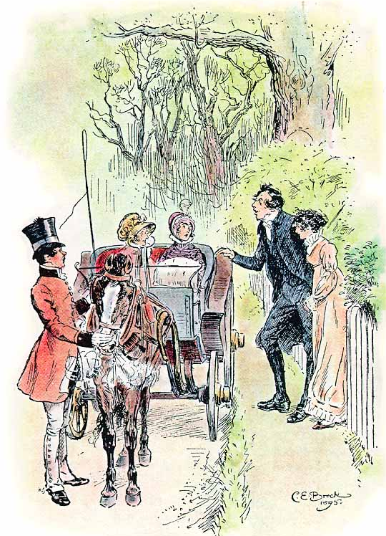
Summary
შინაარსი

Slide 16
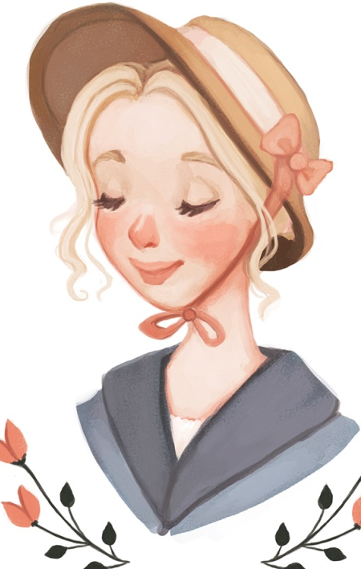
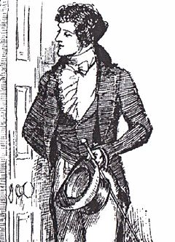
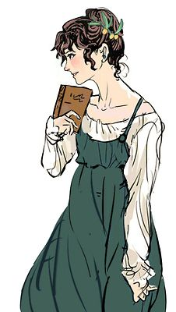
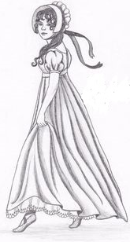
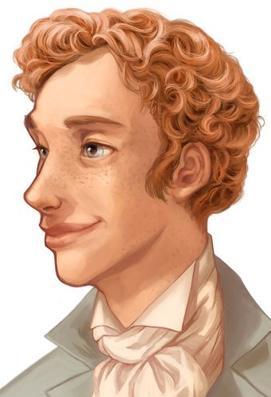
Characters - გმირები
Elizabeth Bennet
Lydia Bennet
Charles Bingley
Jane Bennet
Fitzwilliam Darcy

Slide 17
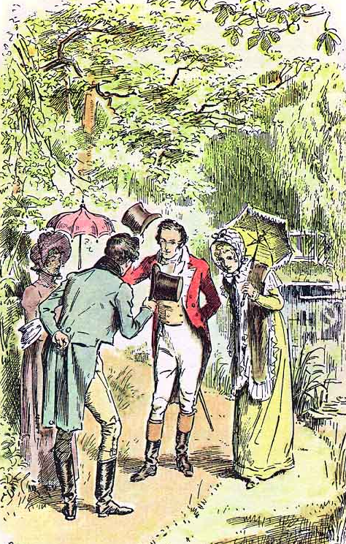
Setting
მოქმედების ადგილი და დრო

Slide 18
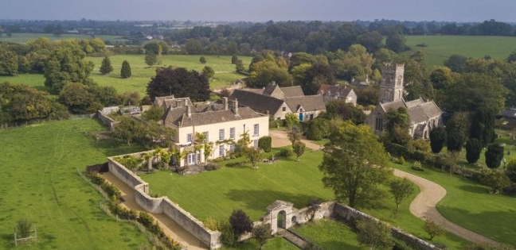
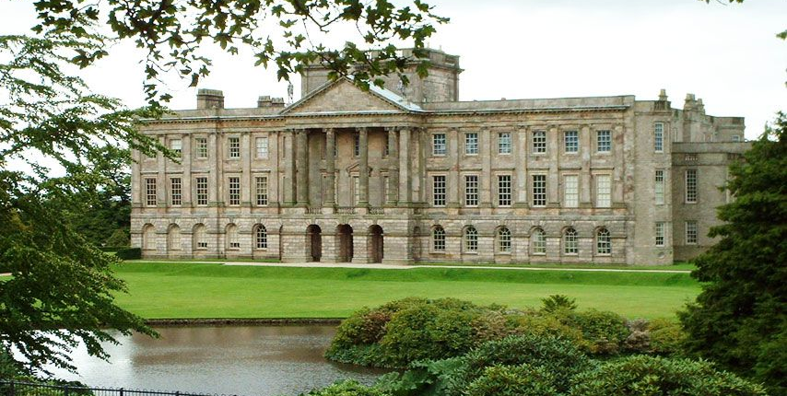
When
Late 1700s – early 1800s
Where
England

Slide 19
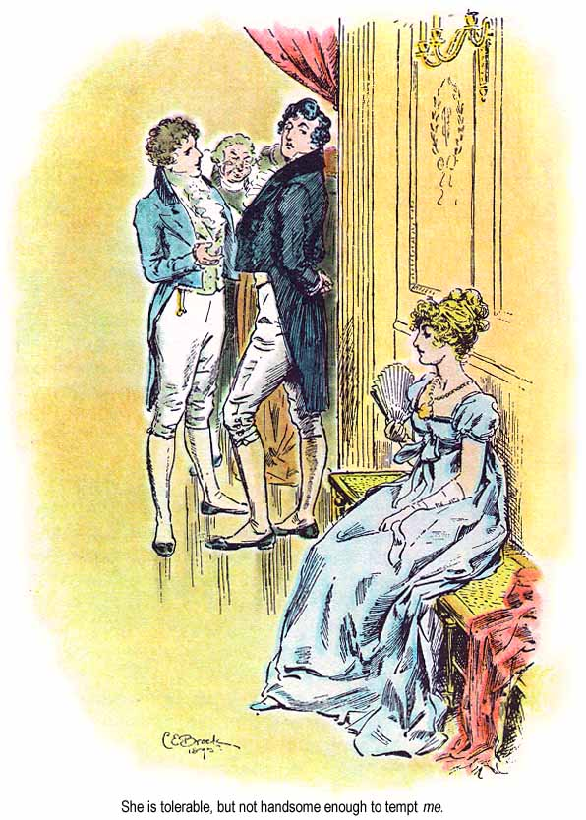
Main Themes
მთავარი თემები

Slide 20
Conclusion
შეჯამება
Author
Summary
Setting
Themes
Characters
Jane Austen
Reputation
Family
Mother of 5 Bennet daughters, has to marry them to noble men to make sure that they are taken care of. and soon romantic stories follow with a happy ending.
Late 1700s - early 1800s
England
Elizabeth Bennet, Jane Bennet, Lydia Bennet, Fitzwilliam Darcy, Charles Bingley

Slide 21
Vocabulary
ლექსიკა
favourable (adj.)
posthumously
(adv.)
sensible (adj.)
to deceive (v.)
quick-witted (adj.)
uneventful (adj.)
inevitability (n.)
to abandon (v.)
კეთილგანწყობილი, სასურველი
სიკვდილის შემდგომ
კეთილგონიერი
მოტყუება, იმედის გაცრუება
მიტოვება
გარდაუვალობა
მოვლენების და გამორჩეულობის გარეშე
საზრიანი, მარჯვე

Slide 22
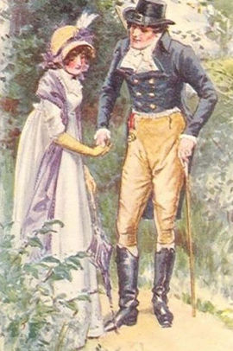
Homework
დავალება
Imagine your friend is going to marry someone without love. You need to convince him/her that it is not a good idea. What would you say, what arguments would you give?
წარმოიდგინეთ, რომ თქვენი მეგობარი აპირებს დაქორწინდეს სიყვარულის გარეშე. თქვენ კი უნდა გადააფიქრებინოთ. რას ეტყოდით, რით დაუსაბუთებდით თქვენს მოსაზრებას?

